Slide 1
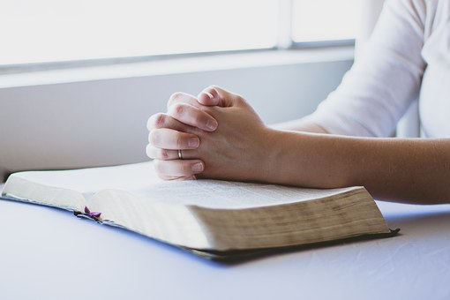
‘Stuur alle buitenlandse vrouwen
met hun kinderen weg.’
EEN LASTIG BIJBELGEDEELTE

Slide 2
EEN LASTIG BIJBELGEDEELTE
Hoe ga je daar mee om?
A/ Waar gaat het hier echt om?

Slide 3
EEN LASTIG BIJBELGEDEELTE
Hoe ga je daar mee om?
A/ Waar gaat het hier echt om?
B/ Wat staat hierover in de rest van de Bijbel?

Slide 4
EEN LASTIG BIJBELGEDEELTE
Hoe ga je daar mee om?
A/ Waar gaat het hier echt om?
B/ Wat staat hierover in de rest van de Bijbel?
C/ Hoe zou Jezus gehandeld hebben?

Slide 5
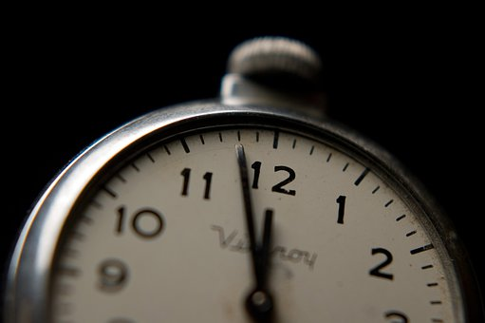
HET UUR VAN DE WAARHEID

Slide 6
IN HET UUR VAN DE WAARHEID
• halen we niet onze schouders op
• wijzen we niet met onze vingers

Slide 7

IN HET UUR VAN DE WAARHEID
• buigen we ons hoofd
• is er ondanks alles hoop
• voegen we de daad bij het woord

Slide 8
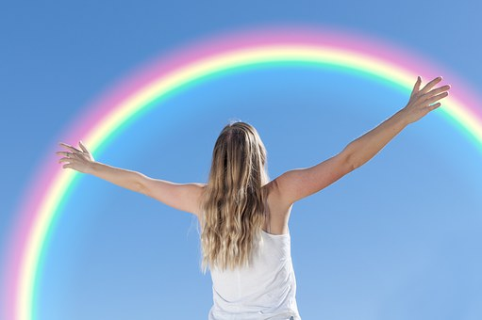
IN HET UUR VAN DE WAARHEID
• doen we God graag een plezier
• verlangen we naar Christus

